Slide 1
TEKNOLOGI OTOMOTIF DASAR (2 sks TEORI) * Sistem Bahan Bakar M. Bensin
BENI SETYA NUGRAHA, M.Pd.

Slide 2
FUNGSI & KLASIFIKASI SBB M. BENSIN
FUNGSI :
Sebagai pensuplai bahan bakar yang diperlukan untuk proses pembakaran
Membersihkan bahan bakar dari kotoran
Mengubah bahan bakar cair menjadi bahan bakar gas
Mengatur suplay bahan bakar sesuai kebutuhan/kondisi kerja mesin
KLASIFIKASI :
Konvensional (Karburator)
Sistem Injeksi (Electronic Fuel Injection/EFI System)

Slide 3
SBB M. Bensin Konvensional

Slide 4
SBB M. Bensin Konvensional (SPD MTR)

Slide 5
KOMPONEN DAN FUNGSI
Tangki Bahan Bakar
Selang Bahan Bakar
Saringan Bahan Bakar
Pompa bahan bakar
Karburator
Carchoal Canister **

Slide 6
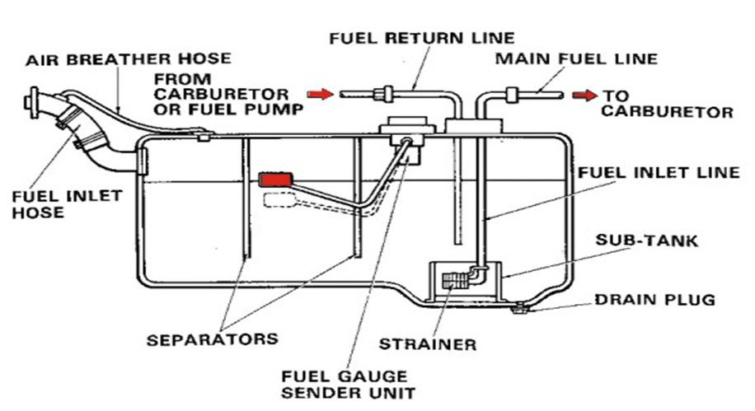
TANGKI BAHAN BAKAR
Berfungsi untuk menampung bahan bakar

Slide 7
TANGKI BAHAN BAKAR
Tutup tangki berfungsi untuk :
Mencegah debu dan kotoran masuk ke dalam tangki
Mencegah / menjaga agar bahan bakar tidak tumpah /keluar dari tangki
Sebagai saluran / ventilasi agar udara dapat masuk ke dalam tangki.

Slide 8
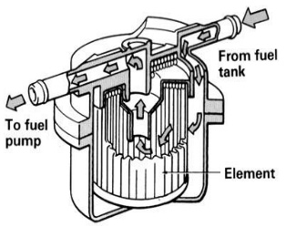
FUEL FILTER

Slide 9
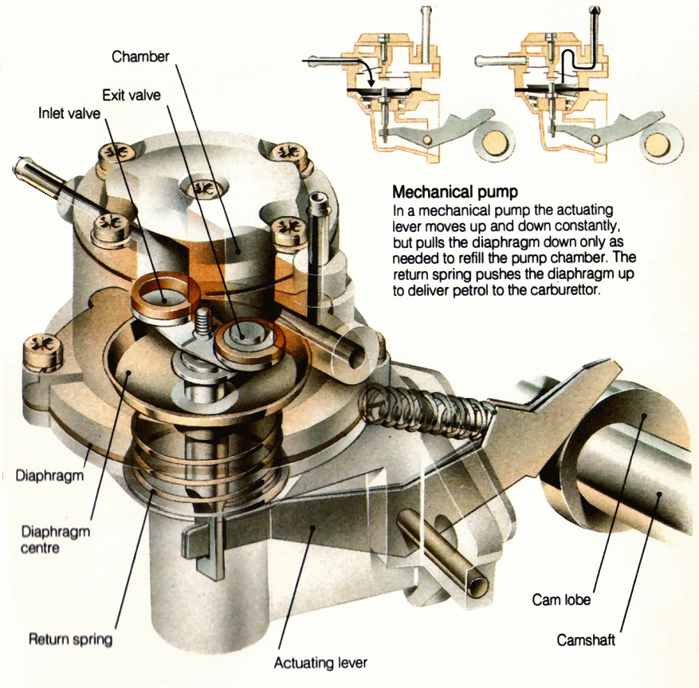
POMPA BAHAN BAKAR MEKANIK

Slide 10
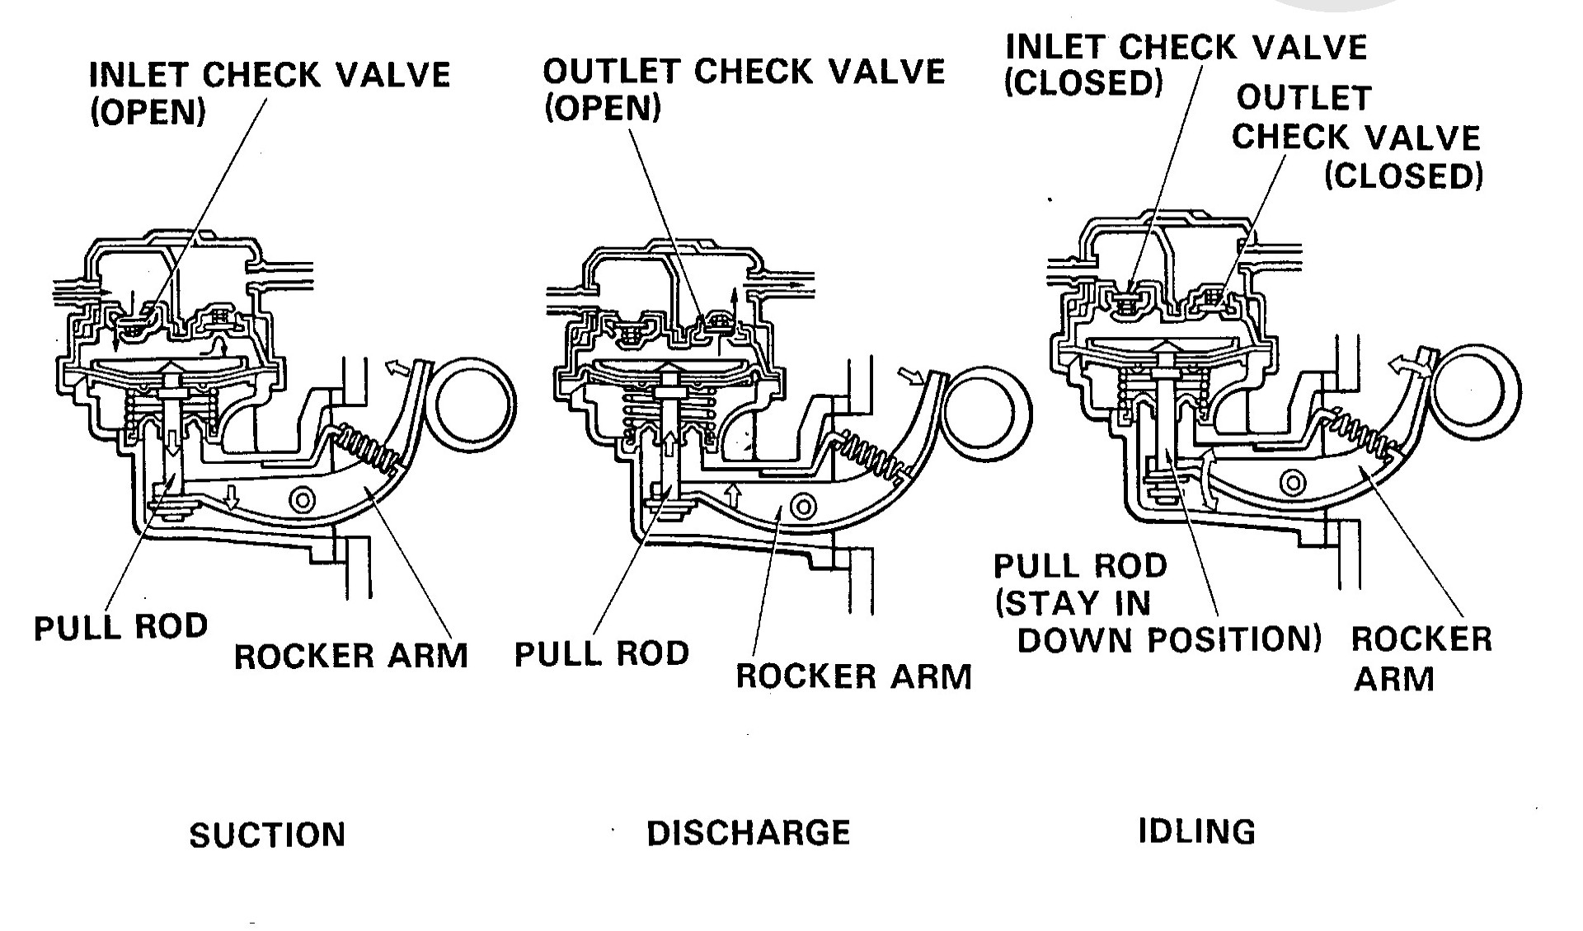
POMPA BAHAN BAKAR MEKANIK

Slide 11
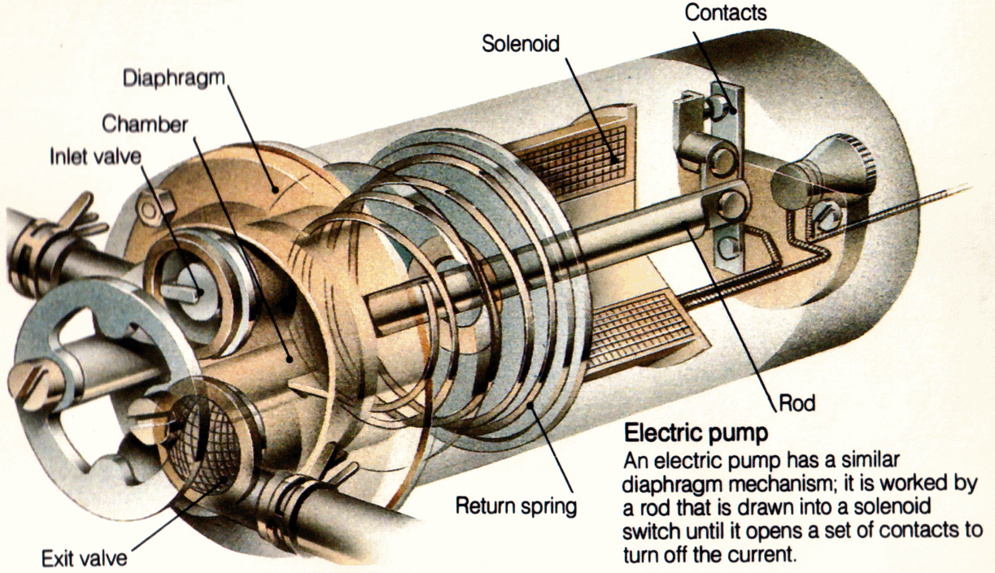
POMPA BAHAN BAKAR ELEKTRIK

Slide 12
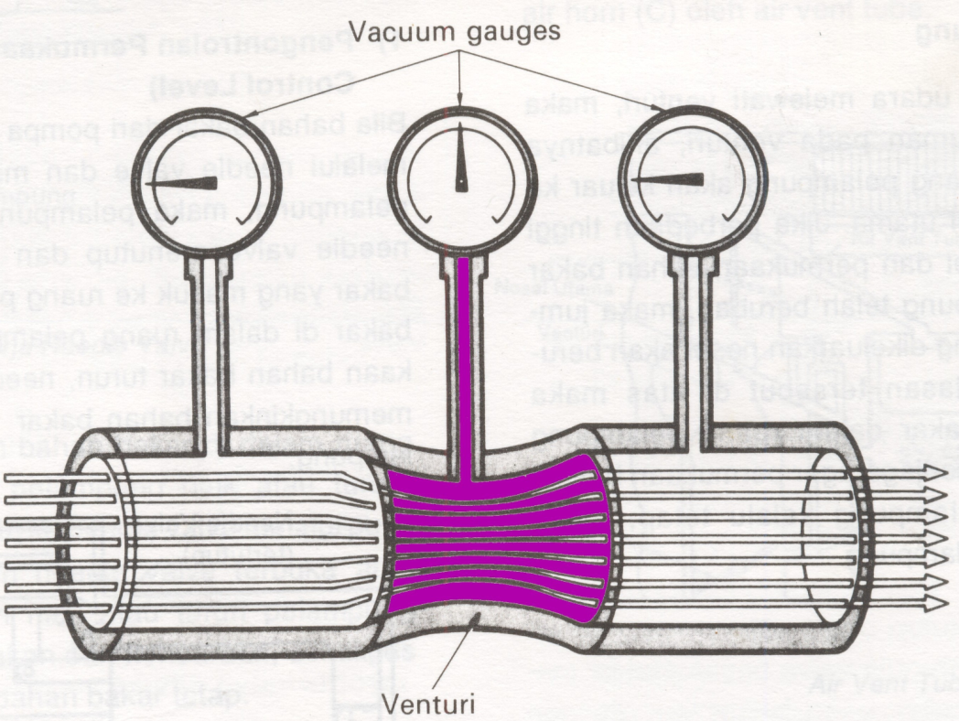
FUNGSI & PRINSIP KERJA KARBURATOR
Mengabutkan bahan bakar, mengubah bentuk bahan bakar cair menjadi gas
Mengatur kebutuhan camp U + BB dalam berbagai putaran dan beban mesin

Slide 13
SISTEM UTAMA KARBURATOR
SISTEM PELAMPUNG (FLOAT SYSTEM)
SISTEM STASIONER (IDLE SYSTEM)
SISTEM KEC. MENENGAH (LOW SPEED SYSTEM)
SISTEM KEC. TINGGI (HIGH SPEED SYSTEM)
SISTEM PERCEPATAN (ACCELERATION SYSTEM)
SISTEM CUK (CHOKE SYSTEM)
SISTEM BEBAN PENUH (POWER SYSTEM)

Slide 14
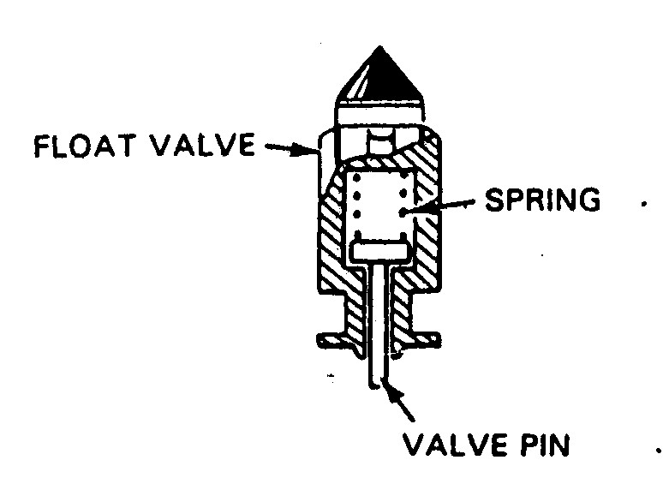
SISTEM PELAMPUNG

Slide 15
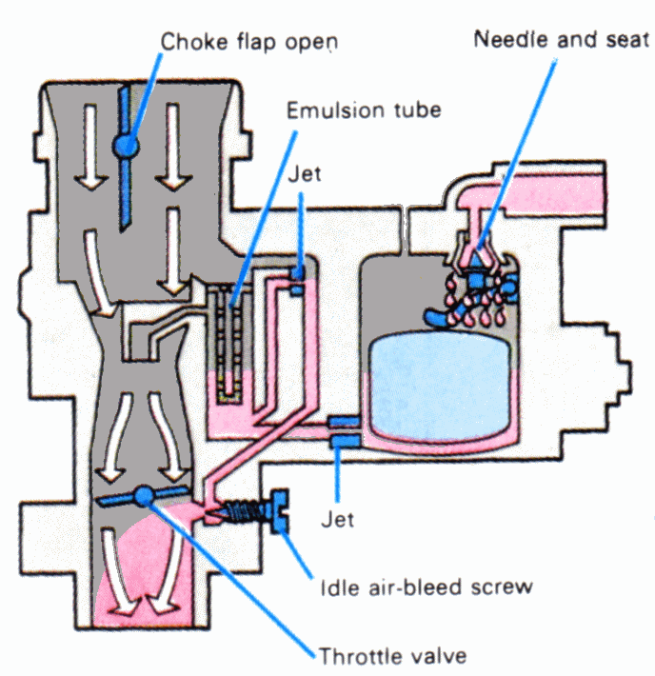
SISTEM STASIONER/IDLE
Throttle valve tertutup
Udara mengalir melalui slow air bleed menuju saluran slow jet
Udara bercampur dengan bahan bakar dari saluran slow jet menuju ruang bakar
Campuran udara-bahan bakar diatur oleh sekrup pengatur

Slide 16
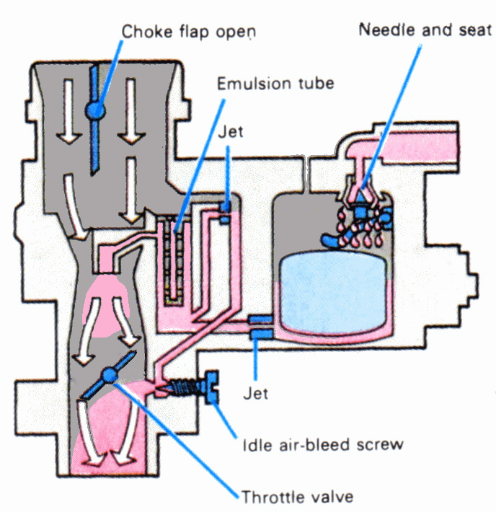
KATUP GAS DIBUKA SETENGAH
Throttle dibuka 1/8 s.d 1/4
Sistem stasioner masih bekerja
Kevakuman pada venturi utama menghisap bahan bakar melalui saluran utama
Bahan bakar mengalir melalui main jet & slow jet

Slide 17
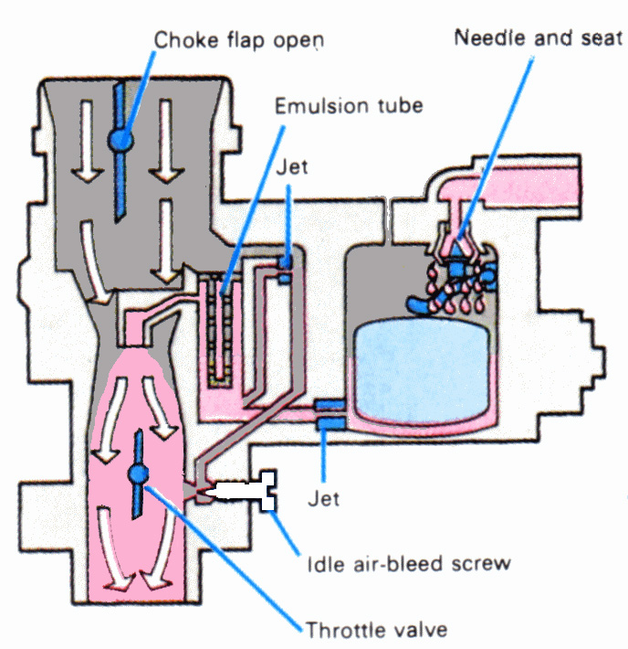
KATUP GAS DIBUKA PENUH
Throttle dibuka diatas 1/4 s.d terbuka penuh
Sistem stasioner sudah tidak lagi bekerja
Kevakuman pada venturi utama menghisap bahan bakar melalui saluran utama
Bahan bakar seluruhnya mengalir melalui main jet

Slide 18
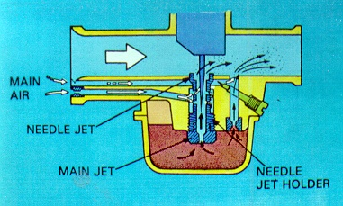
PRINSIP KERJA KARBURATOR (SPDMTR)
Pada sepeda motor, venturi karburator merupakan venturi variabel
karena dibentuk berdasarkan perubahan ketinggian piston valve/throtle valve

Slide 19
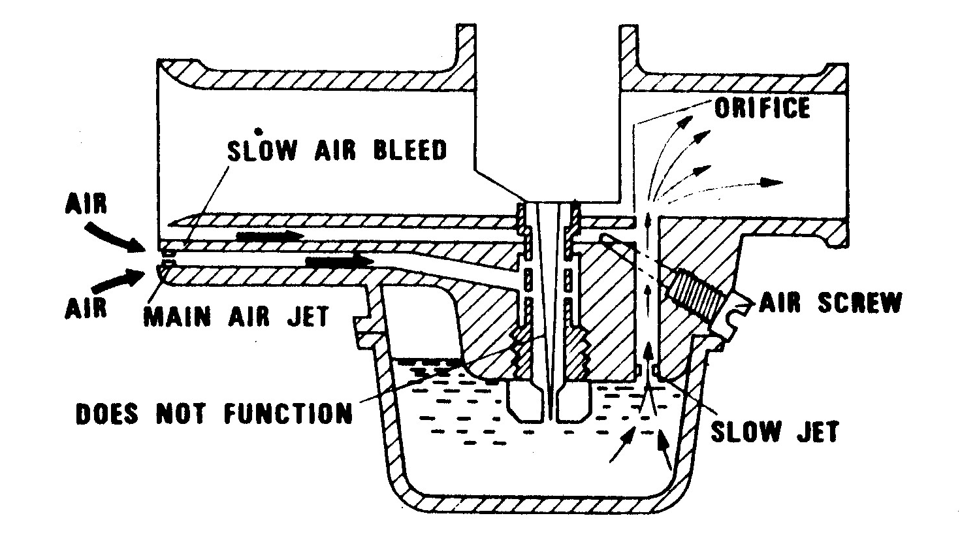
SISTEM STASIONER/IDLE (SPDMTR)
Throttle valve tertutup
Udara mengalir melalui slow air bleed menuju saluran slow jet
Jumlah udara diatur oleh air screw
Udara bercampur dengan bahan bakar dari saluran slow jet menuju ruang bakar

Slide 20
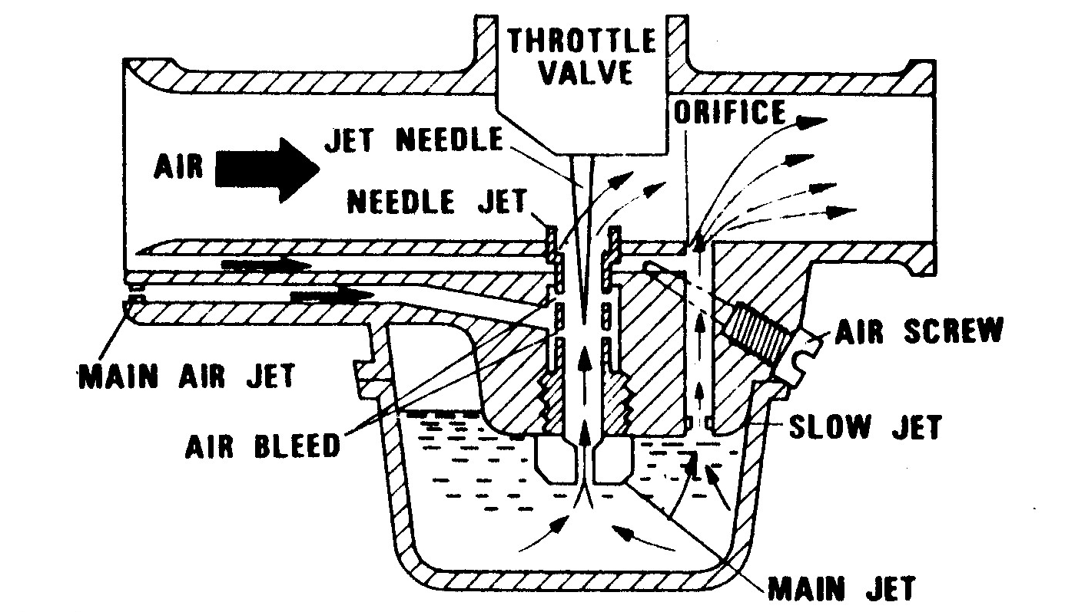
KATUP GAS DIBUKA SETENGAH
Saluran venturi yang terbentuk setengah dari venturi maksimum
Udara mengalir melalui saluran venturi dan slow air bleed
Jarum skep / jet needle terangkat mengikuti pergerakan throttle valve
Bahan bakar mengalir melalui main jet & slow jet

Slide 21
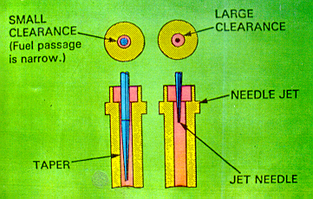
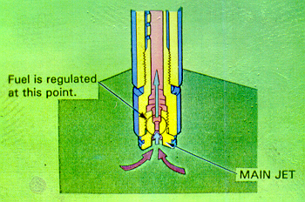
KATUP GAS DIBUKA PENUH
Saluran venturi yang terbentuk maksimum
Udara mengalir melalui saluran venturi dan slow air bleed
Jarum skep / jet needle terangkat sepenuhnya
Bahan bakar mengalir sepenuhnya melalui main jet

Slide 22
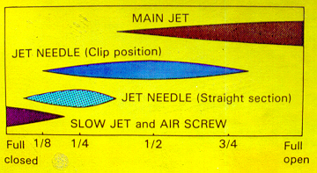
RANGKAIAN OPERASIONAL KARBURATOR
Rangkaian pensuplaian bahan bakar

Slide 23
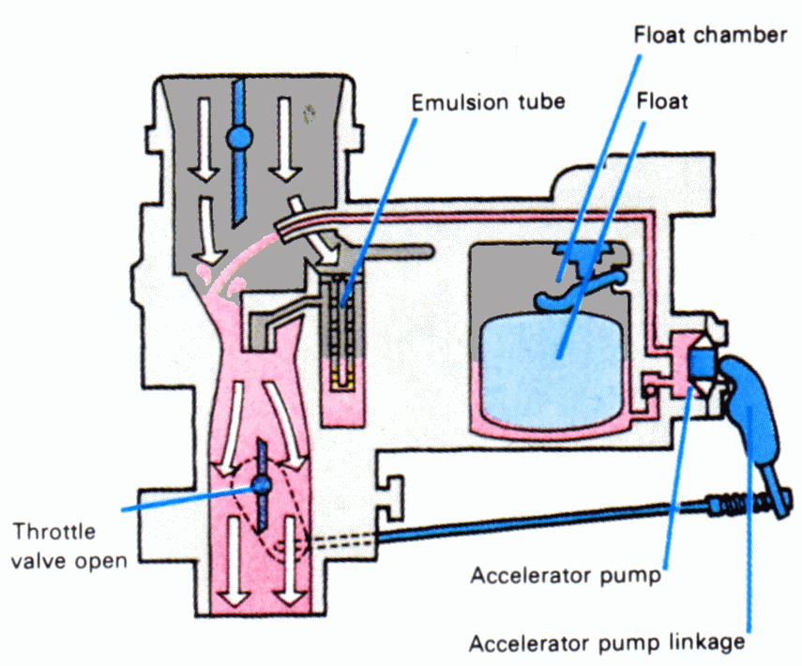
SISTEM PERCEPATAN
Berfungsi untuk menambah suplay bahan bakar saat dilakukan pembukaan throttle secara mendadak sehingga memenuhi kebutuhan bahan bakar mesin saat berakselerasi.

Slide 24
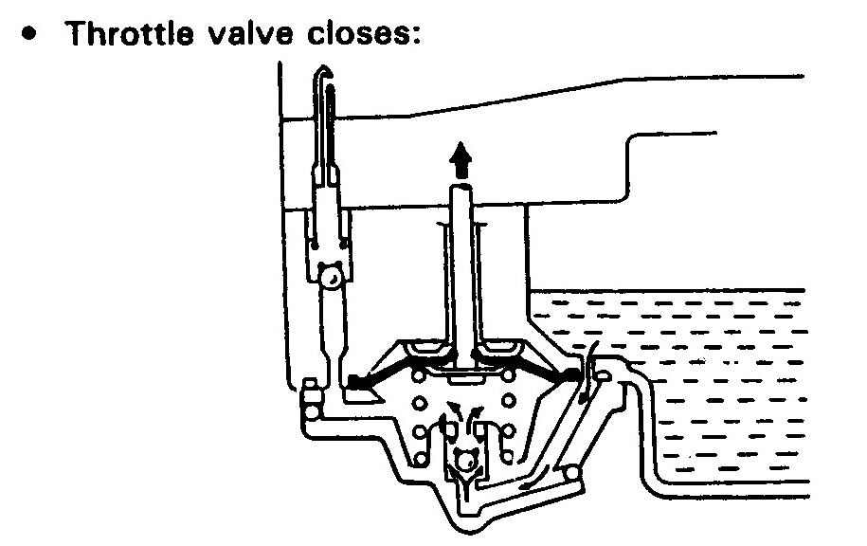
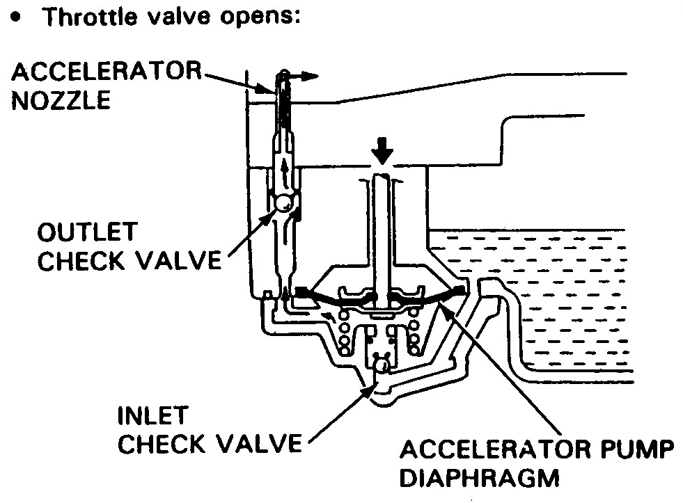
SISTEM PERCEPATAN (SPDMTR)

Slide 25
SISTEM CUK
FUNGSI : Memperkaya campuran bahan bakar, terutama saat mesin dingin

Slide 26
Electronic Fuel Injection (EFI System)
Fungsi: Mengatur jumlah dan komposisi campuran udara dan bensin yang masuk ke dalam silinder dengan cara diinjeksikan
Kelebihan dibanding sistem karburator, antara lain:
Bahan bakar lebih hemat
Percepatan lebih responsif
Pada volume silinder yang sama daya lebih besar
Polusi gas buang lebih rendah

Slide 27
JENIS EFI
BERDASARKAN TEMPAT INJEKSI
TBI (Throttle Body Injection) : Lokasi injektor di venturi, jumlah injektor 1 buah.
MPI (Multi Point Injections): Lokasi injektor di manifold, injeksi mengarah pada katup masuk, jumlah injektor sejumlah silinder
GDI (Gasoline Direct Injections): Lokasi injektor di kepala silinder, injeksi langsung ke ruang bakar, jumlah injektor sejumlah silinder

Slide 28
JENIS EFI
BERDASARKAN METODE KONTROL INJEKSI
1. K JETRONIC : Kontrol jumlah injeksi masih secara mekanik.
2. L JETRONIC/ TIPE L : Kontrol secara elektronik dengan sensor untuk mengukur jumlah udara menggunakan Air Flow Meter
3. D JETRONIC/ TIPE D : Kontrol secara elektronik dengan sensor untuk mengukur jumlah udara menggunakan PIM (Pressure Intake Manifold) sensor atau MAP (Manifold Pressure) sensor.
4. MOTRONIC/ EMS (Electronic Management System) : Kontrol secara elektronik dengan input ke ECU dari berbagai sensor yang ada dengan out put kontrol secara terintregasi.

Slide 29
SUB SISTEM PADA SISTEM EFI
Sistem Bahan Bakar : fungsi menyedikan bahan bakar bertekanan tinggi (2,5- 3 Kg/cm²)
Sistem Induksi udara : Fungsi mengatur dan mengukur aliran udara yang masuk ke dalam silinder
Sistem Kontrol Injeksi : Mengontrol jumlah injeksi bahan bakar yang paling tepat sesuai dengan daya, beban, putaran dan temperatur mesin serta lingkungan.

Slide 30
SISTEM INJEKSI (EFI System)
PGM-FI

